Slide 1
Проект
« Игрушки из глины»
Автор: Пасынкова Н.П.

Slide 2
Цель проекта:
Формирование у детей интереса к народной культуре через знакомство с народными игрушками и играми, в процессе включения в художественно-продуктивную деятельность всех участников образовательного процесса

Slide 3
Социально-коммуникативное развитие
Формирование интереса к русским народным традициям и обычаям. Воспитание уважения к истории и традициям своей Родины.
Формировать готовность к совместной деятельности со сверстниками
Содействовать развитию доброжелательному общению детей с взрослыми и сверстниками.
Использовать полученные новые знания в самостоятельной игровой деятельности.
Познавательное развитие
Сформировать у детей представление о русских народных игрушках (Дымка, Филимоновская игрушка).
Развивать познавательный интерес и умения детей узнавать в изображении знакомые предметы, называть их, выделять простые элементы росписи народных промыслов, декора игрушек, в процессе совместной исследовательской деятельности
Формировать исследовательские навыки. Развивать восприятие, создавая условия для ознакомления детей с условиями создания различных народных игрушек
Способствовать овладению умениями украшать народными узорами силуэты игрушек и других предметов

Slide 4
Речевое развитие
Развивать связанную речь, активизировать и обогащать словарь, используя все виды фольклора (сказки, песенки, потешки, заклички, пословицы, поговорки, загадки, хороводы).
Знакомить детей с русским фольклором, воспитывать любовь к книге.
Способствовать развитию художественного восприятия текста в различных жанрах детской литературы
Развивать умение читать наизусть потешки, заклички, прибаутки и т.п.
Художественно-эстетическое развитие.
Формировать и активизировать у детей проявление эстетического отношения к окружающему миру в разнообразных ситуациях.
Развивать эстетическое восприятие через приобщение детей к декоративной деятельности, учить видеть красоту народных игрушек мастеров и в собственных творческих работах.
Способствовать реализации самостоятельной творческой деятельности детей (изобразительной, музыкальной и др.)
Физическое развитие
Формировать начальные представления о ценности здорового образа жизни
Познакомить детей с русскими народными подвижными играми

Slide 5
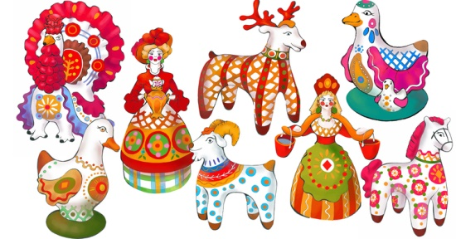
«В дымковской сказочной стране»

Slide 6
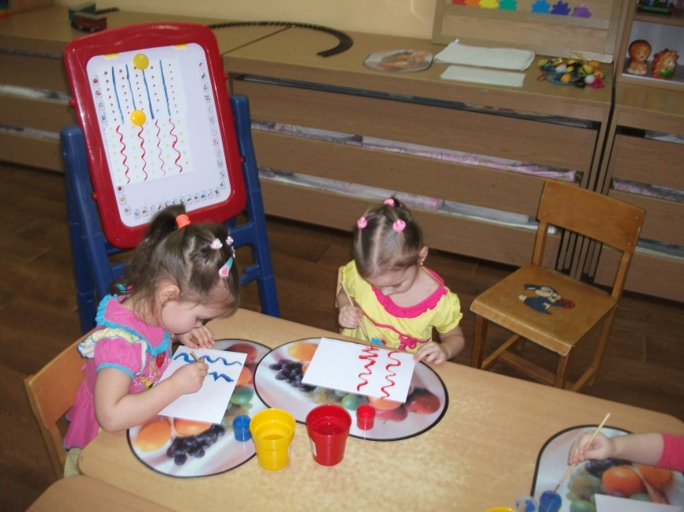
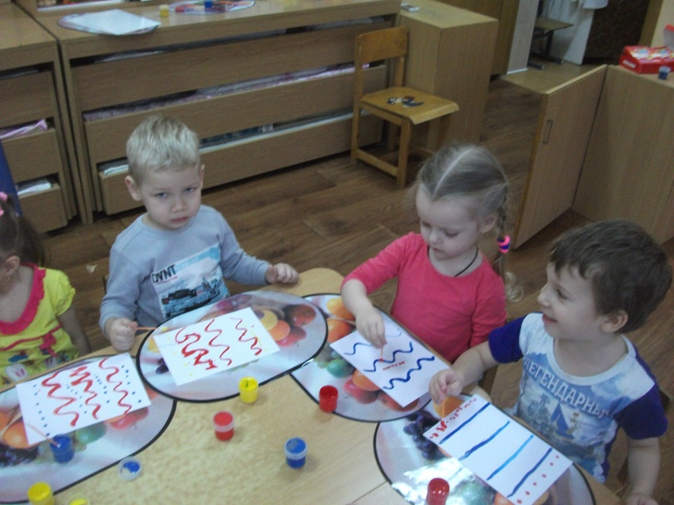
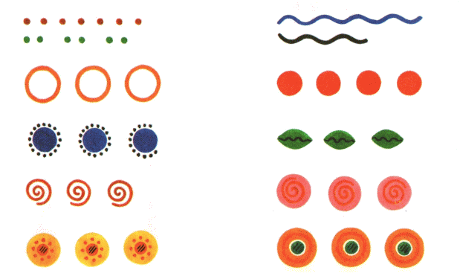
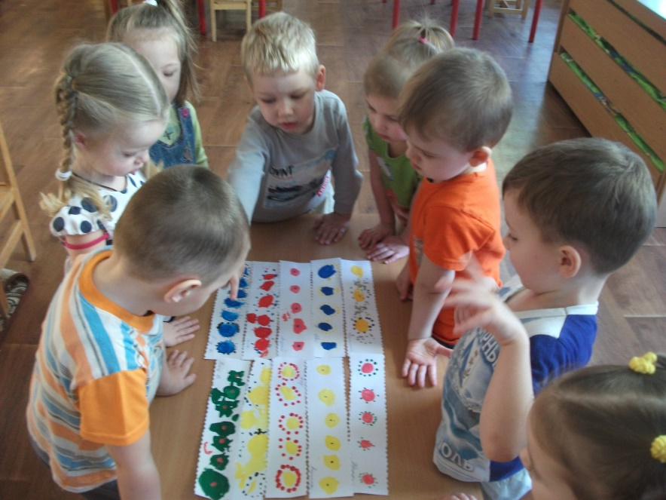
Рисуем дымковские узоры

Slide 7
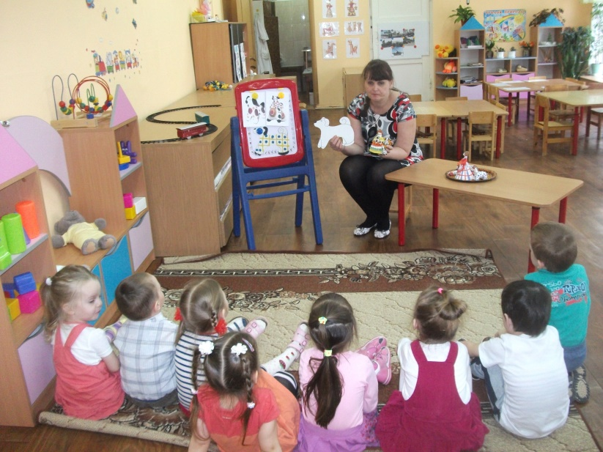
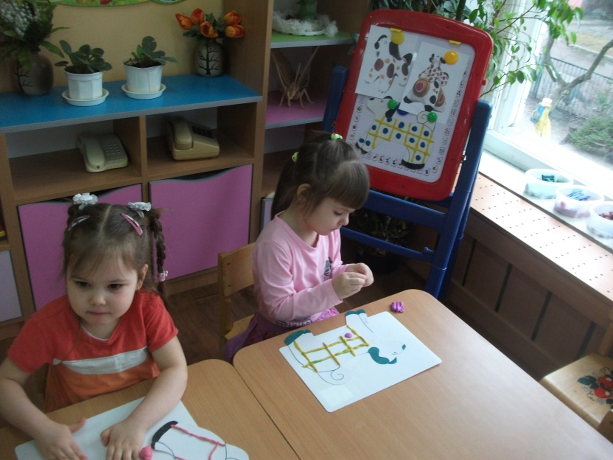
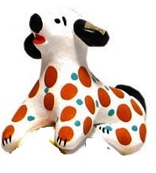
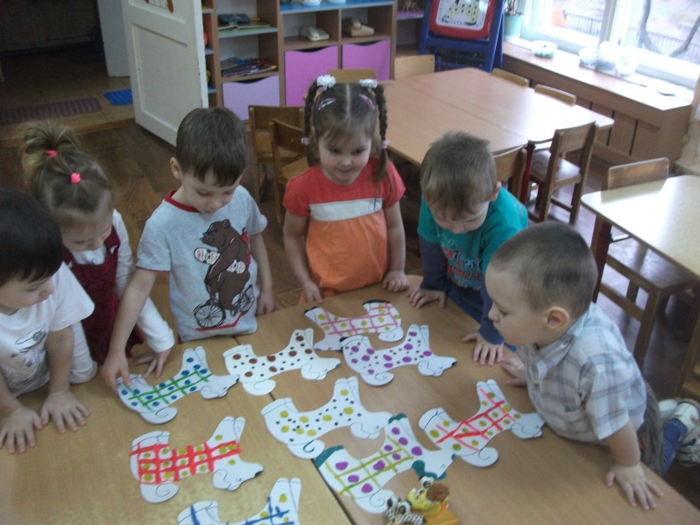
Украсили дымковских собачек узорами из пластилина (пластилинография)

Slide 8
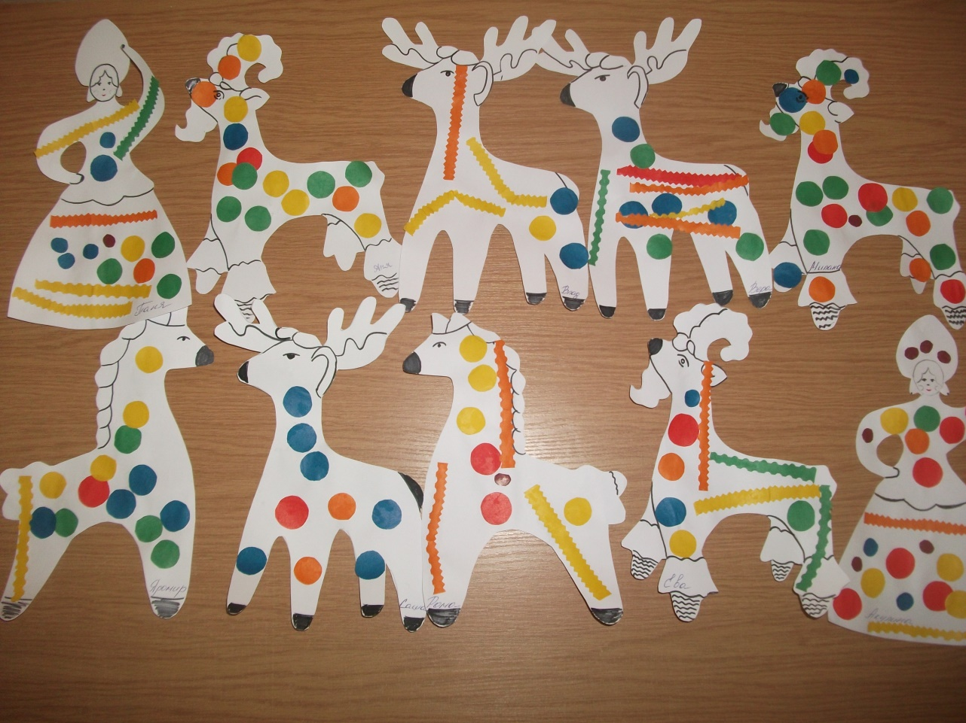
«Веселый хоровод дымковских игрушек»
(аппликация)

Slide 9
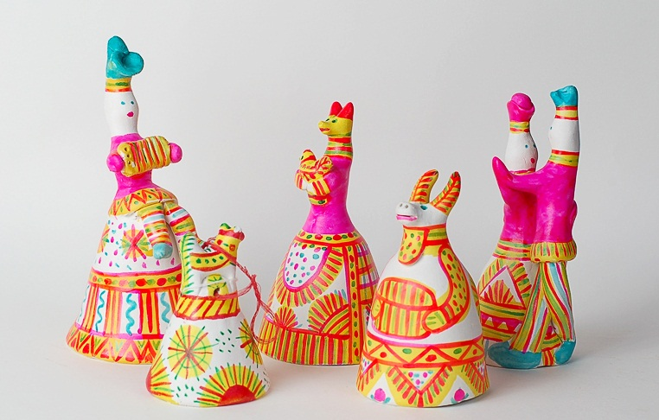
«Есть под Тулой деревенька,
Филимоново зовут...»

Slide 10
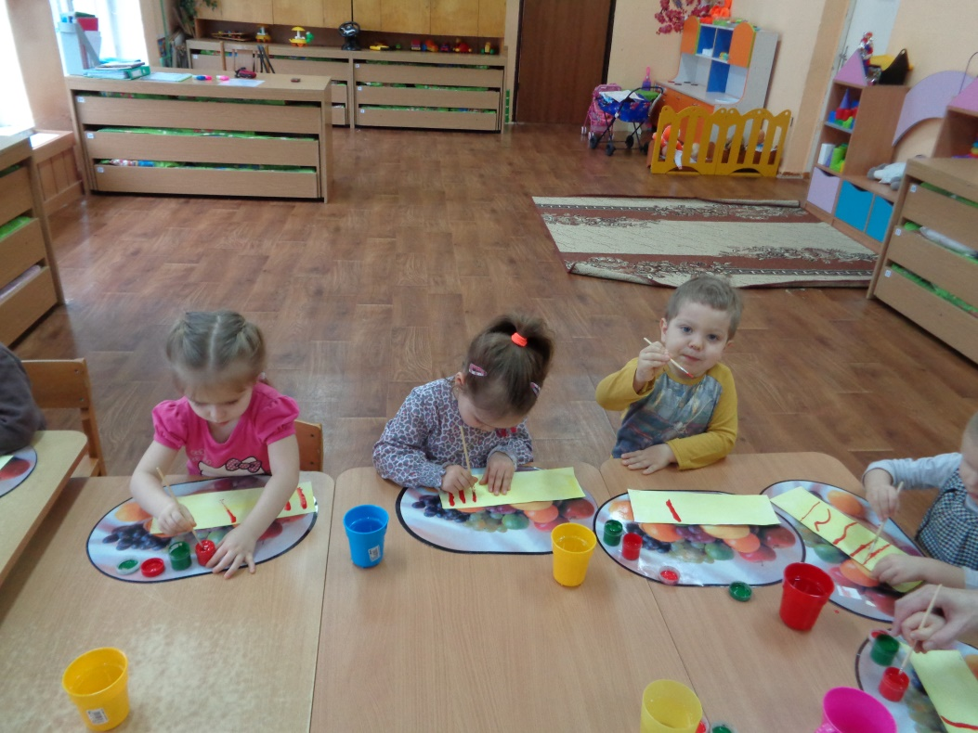
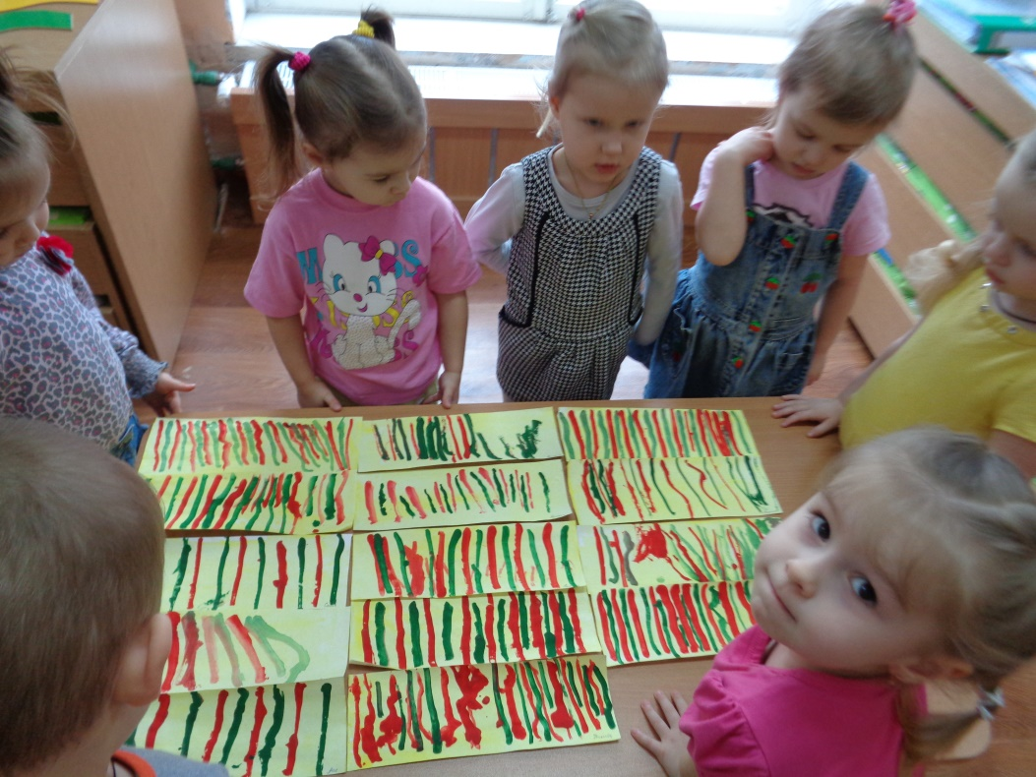
«Коврики для филимоновских
игрушек»

Slide 11
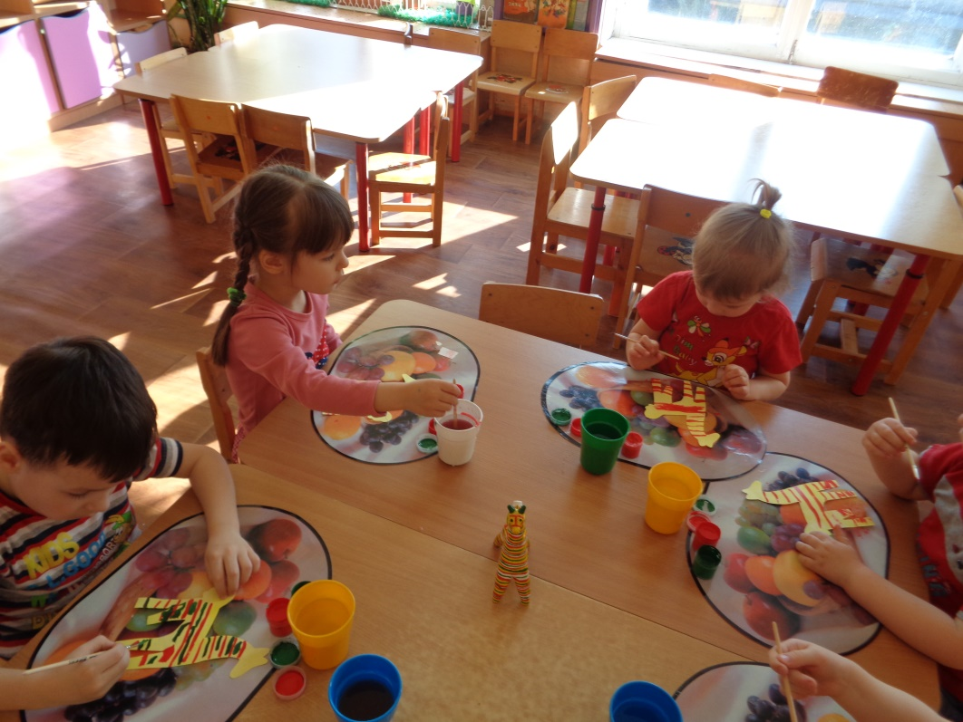
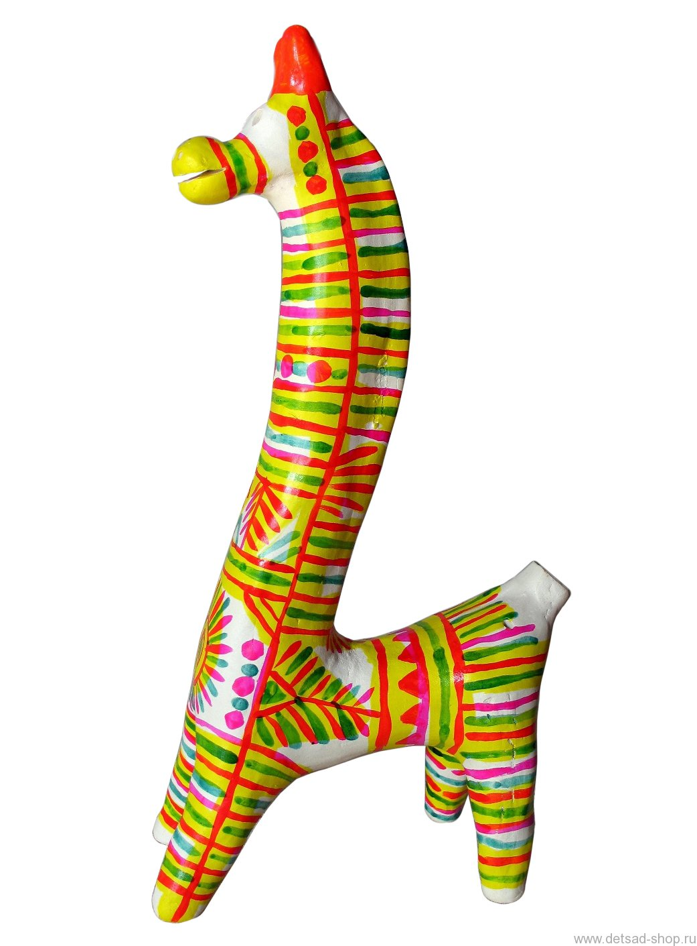
«Филимоновские лошадки»

Slide 12
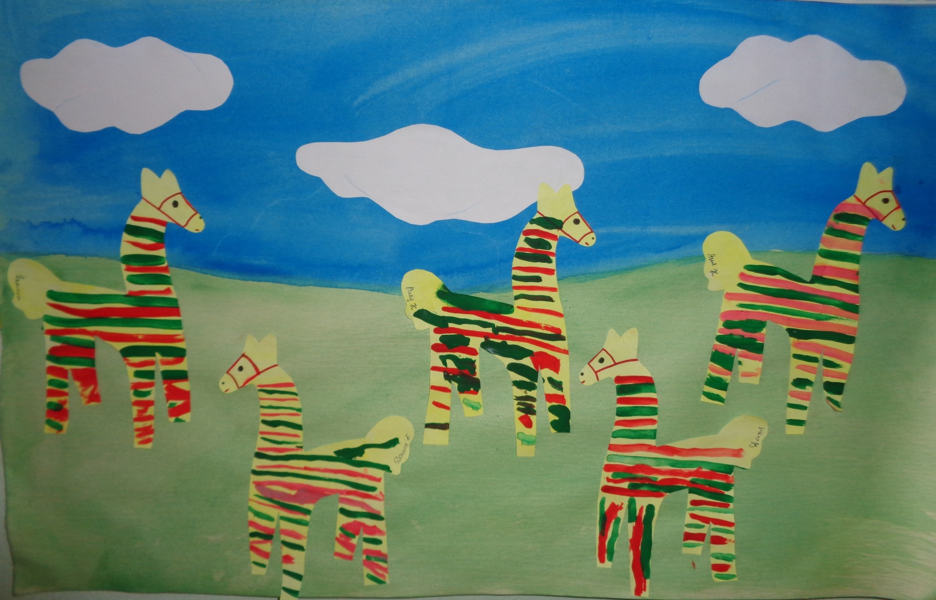

Slide 13
Опытно-экспериментальная деятельность

Slide 14
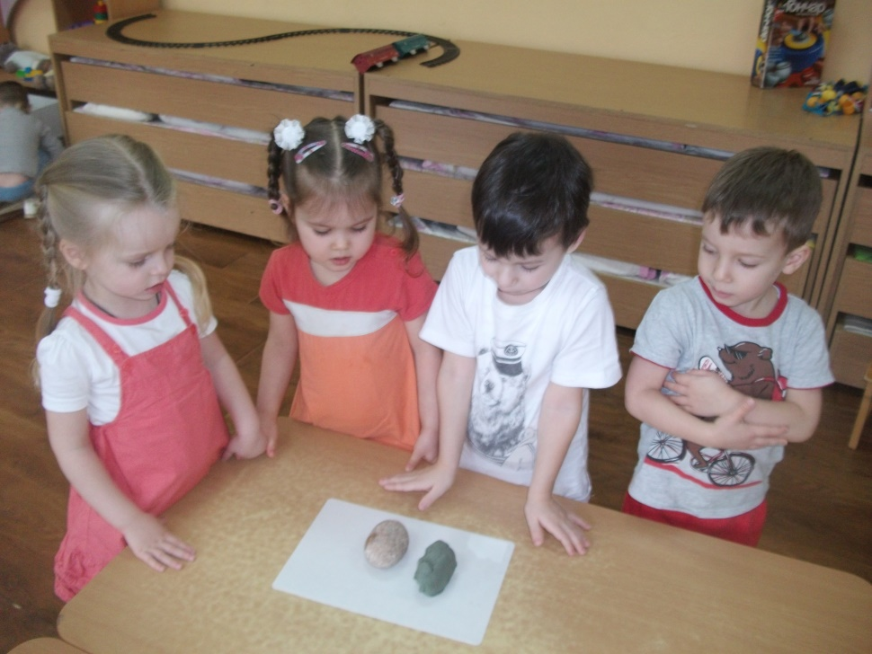
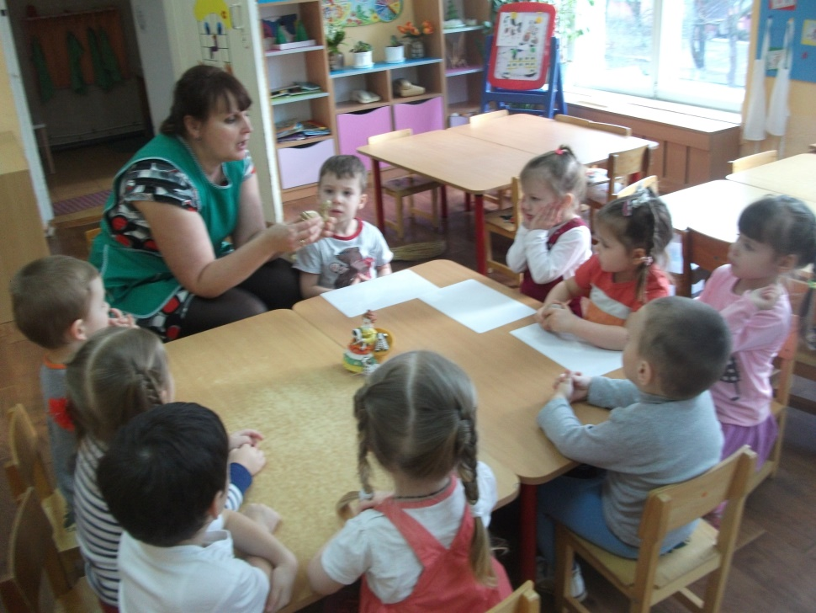
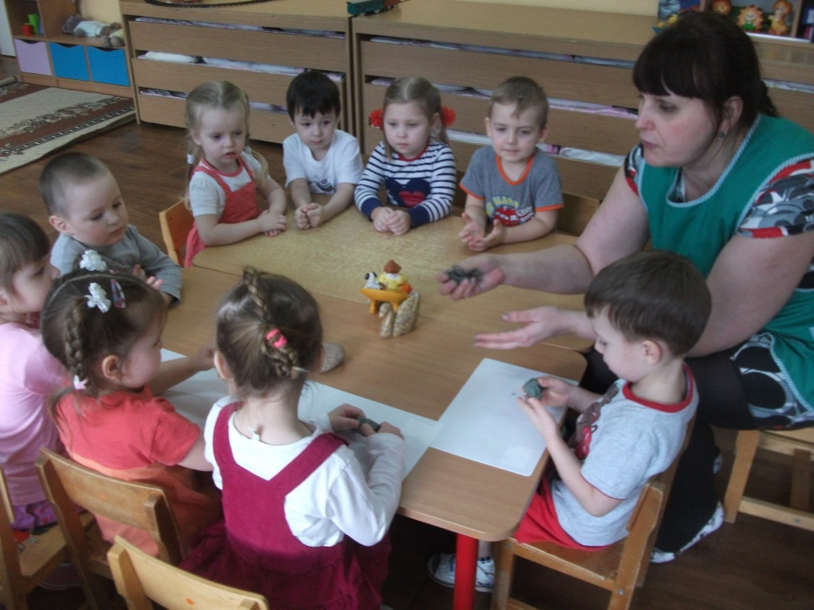
« Глина меняет форму, а камень нет»

Slide 15
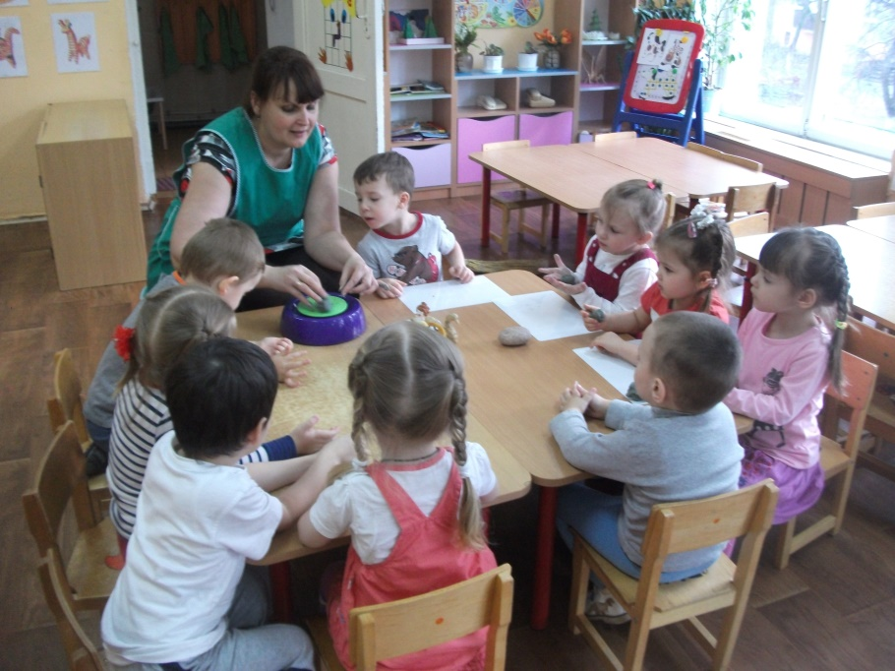
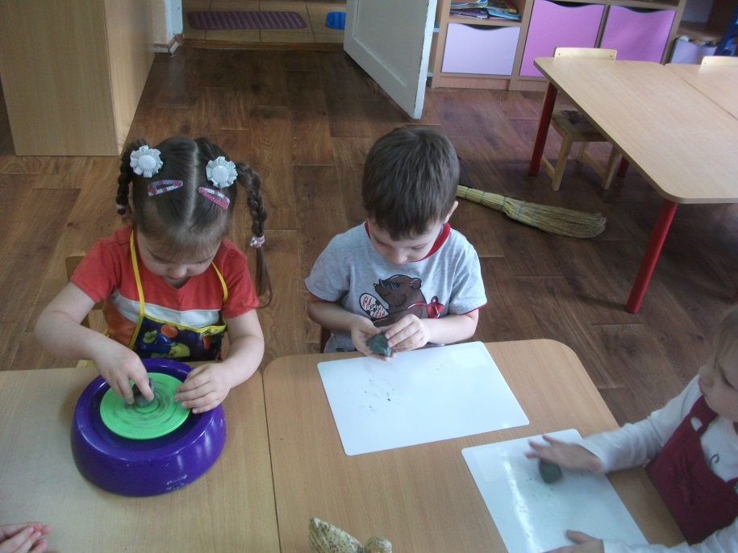
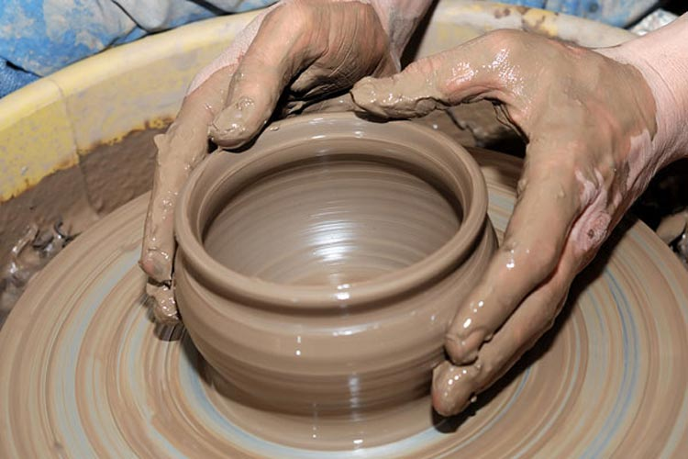
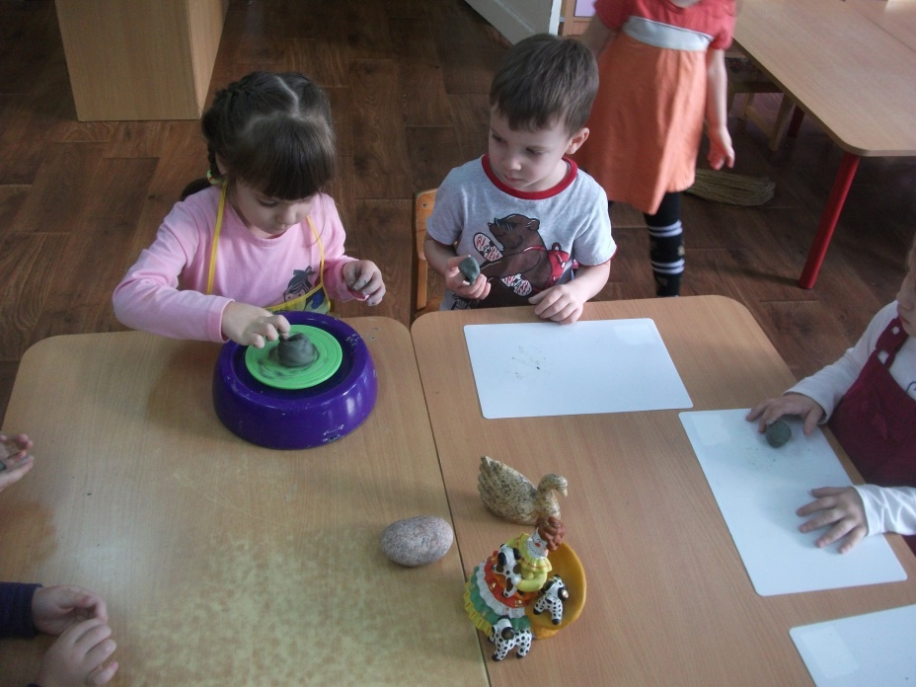
Мастера гончарного дела

Slide 16
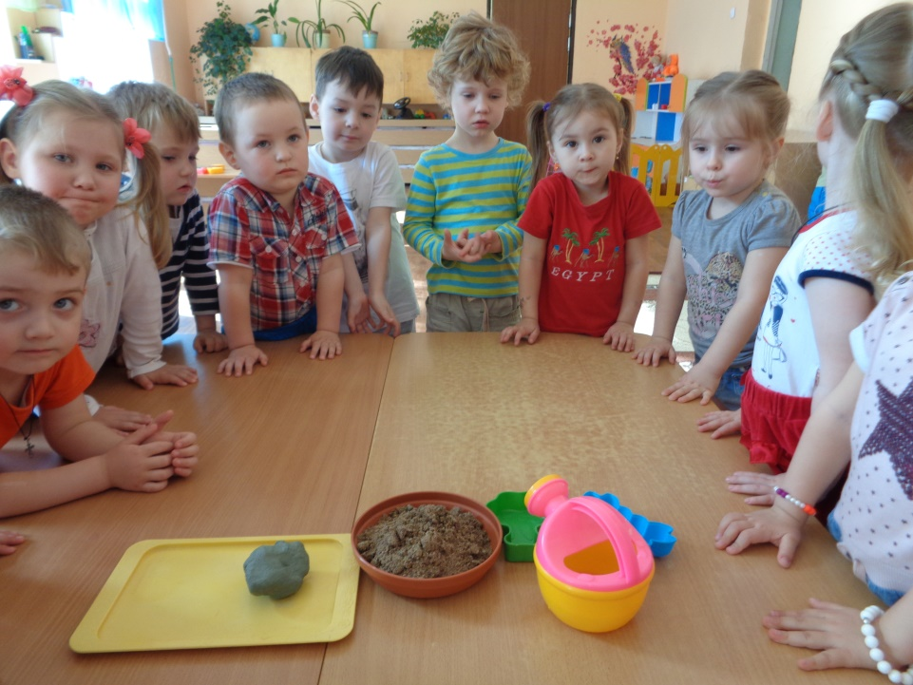
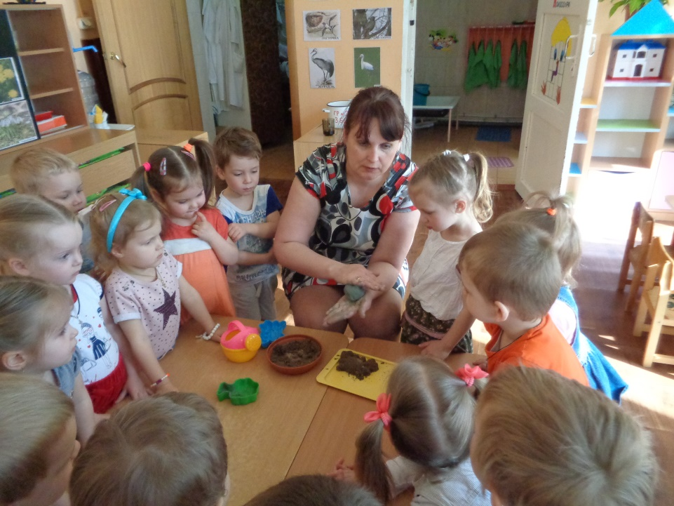
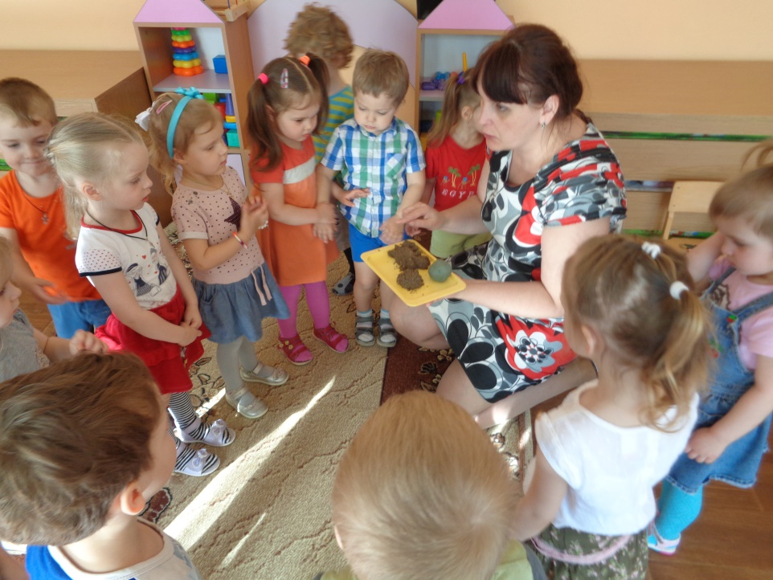
« Игрушка из песка и глины»

Slide 17
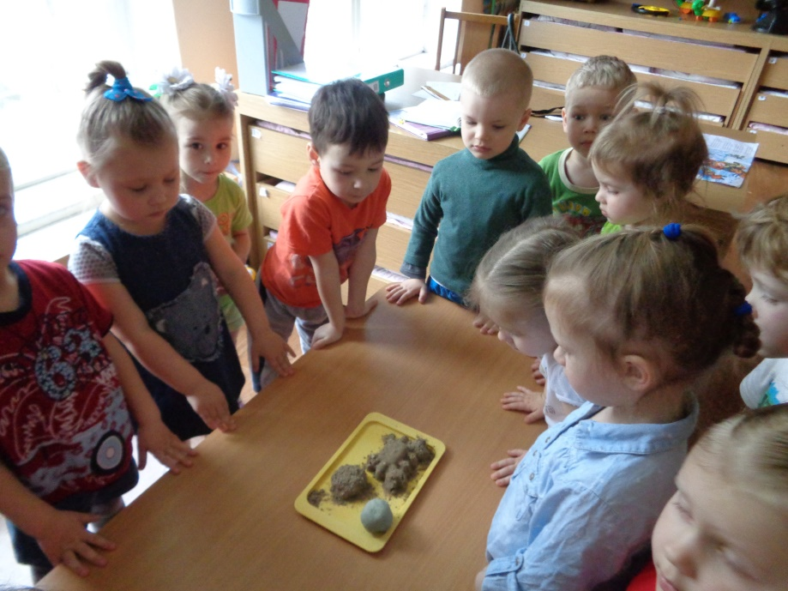
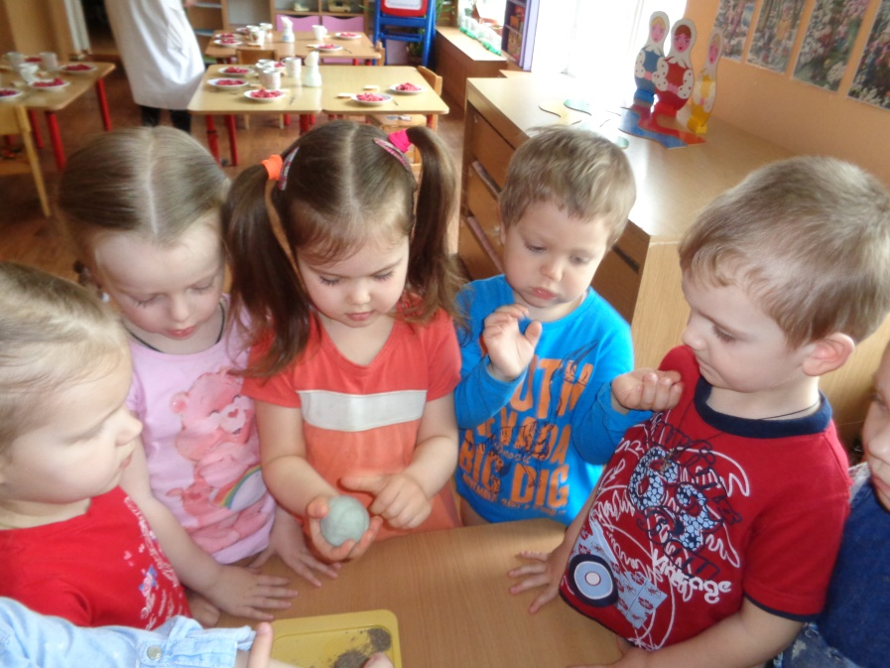
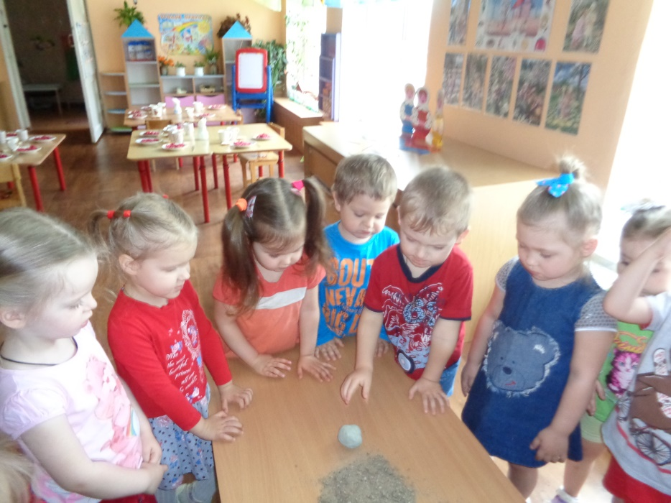
« Игрушка из песка и глины»
( через 3 дня)

Slide 18
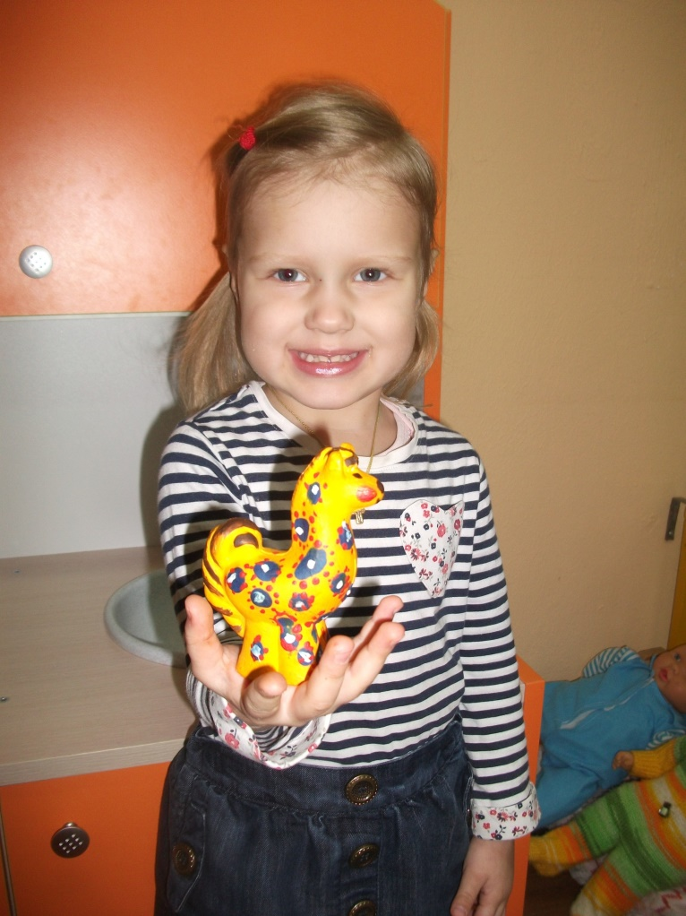
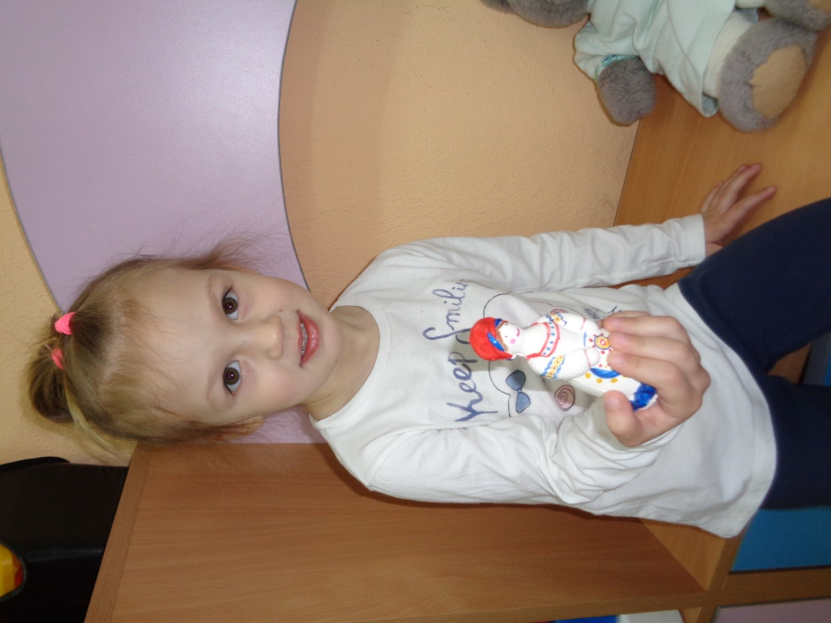
Совместные работы родителей и детей

Slide 19
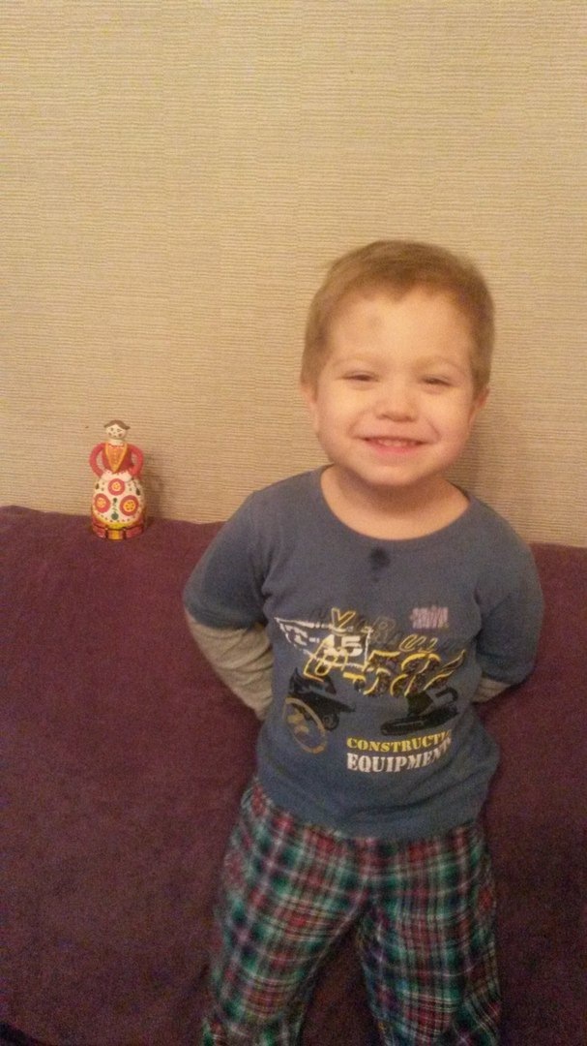
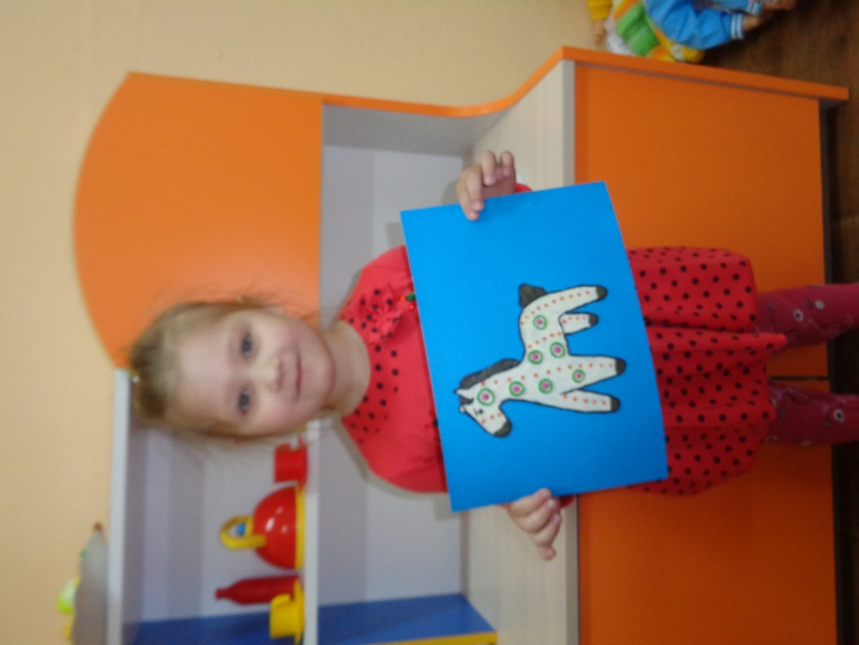
Совместные работы родителей и детей

Slide 20
Выражаем огромную благодарность в реализации проекта «Игрушки из глины»
Семье Смычек Акулины
Семье Нечай Миланы
Семье Есина Александра
Семье Мишариной Ольги

